Slide 1
1.4 分配问题
1.4.1 分配问题的概念
1.4.2 分配问题一
1.4.3 分配问题二
1.4.4 分配问题三
1.4.5 举例

Slide 2
1.4.1 分配问题的概念
分配问题(occupancy problem)
把一些球放入一些盒子中的放法问题

Slide 3
1.4.1 分配问题的概念
分配问题的分类
球 | 盒 子 | 盒子容量
不 同 | 不 同 | 限定
 |  | 不限定
 | 相 同 | 限定
 |  | 不限定
相 同 | 不 同 | 限定
 |  | 不限定
 | 相 同 | 限定
 |  | 不限定

Slide 4
1.4.2 分配问题一
定理1.4.1 把r个不同的球放入k个不同的盒子里，盒子的容量不限定，其不同的方案数为k^{r}。
证明 球1有k个不同的盒子可放，球2有k个不同的盒子可放，……，球r有k个不同的盒子可放。乘法原则，不同的方案数为k^{r}

Slide 5
1.4.2 分配问题一
思考
r个不同的球放入k个不同的盒子里，盒子的容量不限定
重集S＝{∞·a₁,∞·a₂,…,∞·a_{k}} 的r排列
？k^{r}

Slide 6
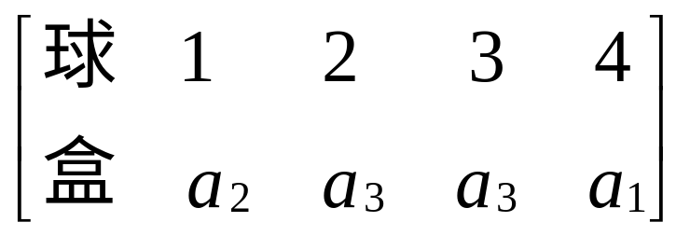
1.4.2 分配问题一
四个不同球1,2,3,4
三个不同盒子(盒子的容量不限定)a₁,a₂,a₃
重集S＝{∞·a₁,∞·a₂,∞·a₃}的4排列a₂a₃a₃a₁
排列的4个位置对应4个不同球

Slide 7
1.4.2 分配问题一
推广一般
r个不同球1,2,…,r
k个不同盒子a₁,a₂,…,a_{k}(盒子的容量不限定)
球i放入盒a_{t}
重集S＝ {∞·a₁,∞·a₂,…,∞·a_{k}}的r排列，且该排列的第i位为盒a_{t}

Slide 8
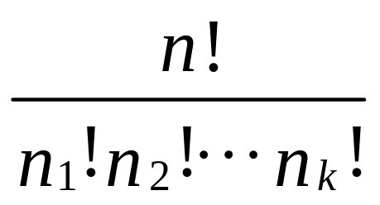
1.4.3 分配问题二
定理1.4.2 把n个不同球放入k个不同盒子里，盒子i中放 n_{i} (i＝1,2,…,k)个，且
n₁＋n₂＋…＋n_{k}＝n。则不同方案数为
P(n;n₁, n₂,…, n_{k}) ＝

Slide 9

证明 分步
(1)放满盒1(n个不同球中任选n₁个)，C(n,n₁)
(2)放满盒2，C(n－n₁,n₂)
(3)放满盒3，C(n－n₁－n₂,n₃)
… …
C(n,n₁)C(n－n₁,n₂)…C(n－n₁－…－n_{k-1},n_{k})
＝

Slide 10

1.4.3 分配问题二
思考
把n个不同球放入k个不同盒子里，盒子i中放 n_{i} (i＝1,2,…,k)个，且n₁＋n₂＋…＋n_{k}＝n
重集S＝{n₁·a₁, n₂·a₂,…, n_{k}·a_{k}}
的全排列，其中n₁＋n₂＋…＋n_{k}＝n
？

Slide 11
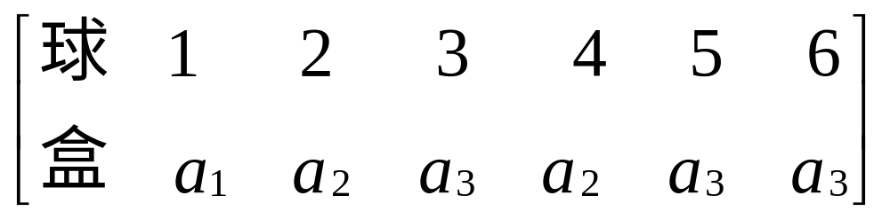
1.4.3 分配问题二
六个不同球1,2,3,4,5,6
三个不同盒a₁,a₂,a₃
重集S＝{1·a₁,2·a₂,3·a₃}的全排列a₁a₂a₃a₂a₃a₃
排列的6个位置对应6个不同球

Slide 12
1.4.3 分配问题二
推广一般
n个不同球1,2,…,n；k个不同盒a₁,a₂,…,a_{k}
定理1.4.2的分配方案
重集S＝{n₁·a₁, n₂·a₂,…, n_{k}·a_{k}}(n₁＋n₂＋…＋n_{k}＝n)的全排列，且该全排列的第i位上的盒中放球i

Slide 13
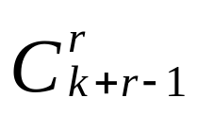
1.4.4 分配问题三
定理1.4.3 把r个相同球放入k个不同盒里，盒子的容量不限定，其不同的方案数为
证明 关于x₁,x₂,…,x_{k}的方程
x₁＋x₂＋…＋x_{k}＝r(r为正整数)的非负整数解
r个相同的球放入标号为1,2,…,k这k个不同的盒里，且盒i(i＝1,2,…, k)中放x_{i}个球

Slide 14
1.4.5 举例
例1.4.1把4个相同的梨子和6个不同的苹果分给5位同学，求每位同学分得2个水果的概率。

Slide 15
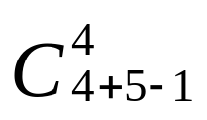
1.4.5 举例
解 不加限定地分水果，可如下分步
(1)4个相同梨子分给5位同学，
(2)6个不同苹果分给5位同学，5⁶

Slide 16
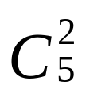
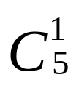
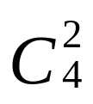
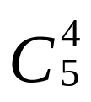
1.4.5 举例
每位同学分得2个水果，可如下分类：
(1)任两同学平分4个相同梨， ；剩下3同学平分
6个不同苹果，P(6;2,2,2)。
(2)任一同学分得两个相同梨，任两同学各分得一
个梨， × ；
再按题意分6个不同苹果，P(6;1,1,2,2)。
(3)先给四位同学各分得一梨， ；再按题意分
配6个不同苹果，P(6;1,1,1,1,2)。

Slide 17
1.4.5 举例
例1.4.2 问(x＋y＋z)⁵的展开式中有多少个项(已合并同类项)？

Slide 18
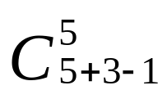
1.4.5 举例
解 项x² y² z¹ 项x⁰ y² z³
问题等价于
5个相同球放入标号为x,y,z这三个不
同盒中，且盒的容量不限。

